Slide 1

Miksi et ostaisi itsellesi työpaikkaa?
Anneli Komi, Suomen Yrittäjät

Slide 2
Agenda
Omistajanvaihdosten määrä?
Miksi ostaisin – miksi en perusta omaa?
Eihän minulla ole rahaa!
Mistä niitä yrityksiä löytyy?
Se on ihan liian vaikeaa!

Slide 3
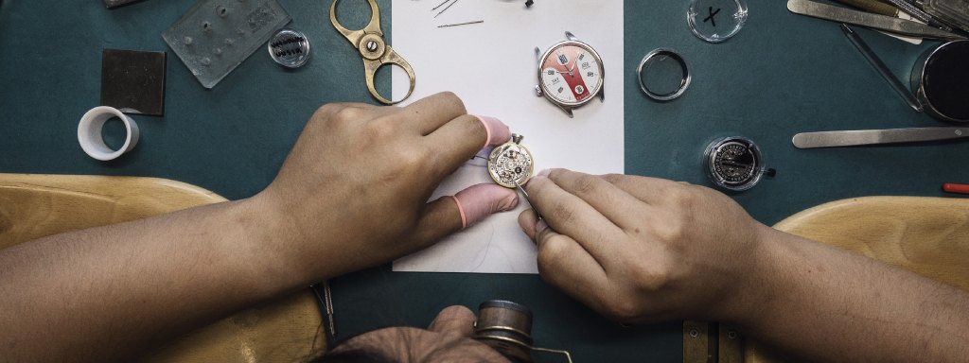
Omistajanvaihdosten määrä?

Slide 4
Mikä on omistajanvaihdos?
Yrityskauppa
Sukupolvenvaihdos
Muut omistusjärjestelyt tai yrityksen lopettaminen

Slide 5
Omistajanvaihdosten volyymi
Tuoreen PK-yritysbarometrin mukaan noin 85 000 yritystä on vaihtamassa omistajaa Suomessa seuraavan viiden vuoden kuluessa
Alueittain omistajanvaihdosaikeita on seuraavasti
    1. Etelä-Karjala 37 %
    2. Kainuu 36 %
    3. Keski-Pohjanmaa ja Keski-Suomi 35 %
    5. Häme, Lappi, Etelä-Savo ja Kymenlaakso 33 %
    9. Etelä-Pohjanmaa 31 %
    10. Savo ja Varsinais-Suomi 30 %
    12. Pohjois-Pohjanmaa 29 %
    13. Helsinki ja Satakunta 28 %
    15. Päijät-Häme ja pääkaupunkiseutu (Espoo, Kauniainen, Vantaa) 26 %
    17. Rannikko-Pohjanmaa 24 %
    18. Pirkanmaa 23 %
    19. Uusimaa (pl. Espoo, Helsinki, Kauniainen, Vantaa) 22 %
    20. Pohjois-Karjala 20 %

Slide 6
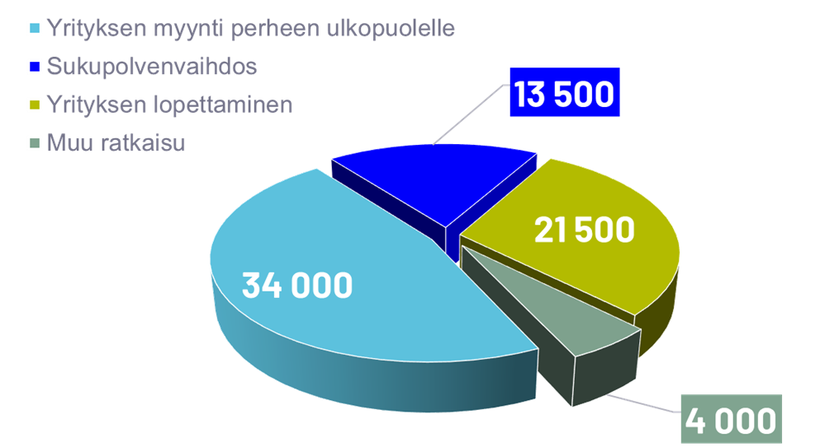
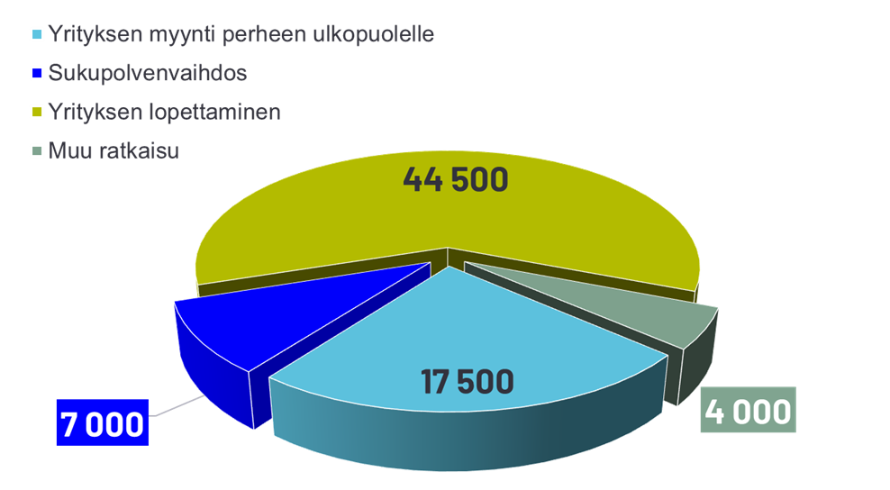
Omistajanvaihdosodotukset vs. toteutuma seuraavalle kymmenelle vuodelle
Yrittäjäin omistajanvaihdosodotukset
Omistajanvaihdosten toteutumaennuste
Lähde: Valtakunnallinen omistajanvaihdosbarometri 2018 (Seinäjoen ammattikorkeakoulu)
Keskeisten omistajanvaihdostoimijoiden konsensusarvio

Slide 7
Miksi omistajanvaihdosten edistämistä tarvitaan?
Onnistunut omistajanvaihdos
  Varmistaa verotulot
  Säilyttää työpaikkoja ja luo uusia
  Varmistaa alueellisen vireyden
  Toimii yrityksen kasvun ja kehittämiseen välineenä
  On kelpo työkalu yrityksen toiminnan fokusointiin
  Ei haaskaa osaamista
  Kerryttää omaisuutta ja osaamista
  Toimii varallisuuden lähteenä
  On askel yrittäjyyteen startupin vaihtoehtona ➔ Restartup

Slide 8

Miksi ostaisin – miksi en perusta itse?

Slide 9
Miksi ostaisin – miksi en perustaisi itse?
Onnistumisen todennäköisyys on korkeampi.
  Tilastojen valossa onnistut yrittäjyydessä todennäköisemmin, kun ostat toimivan yrityksen.
  Finnvera on tutkinut rahoittamiaan yrityskauppoja ja ostetuista yrityksistä yli 80% on jatkanut toimintaansa viisi vuotta yrityskaupan jälkeen.
  Tilastokeskuksen mukaan taas perustettavista uusista yrityksistä viiden toimintavuoden jälkeen n. 50% jatkaa toimintaansa.

Slide 10
Miksi ostaisin – miksi en perustaisi itse?
Sinulla on kassavirtaa ensimmäisestä päivästä lähtien.
  Kassavirta on yksi yrityksen pyörittämisen kulmakivistä.
  Moni perustettava yritys kaatuu siihen, että uuteen liiketoimintaan joutuu investoimaan odotettua enemmän ja maksavien asiakkaiden saaminen ja kassavirran luominen kestää odotettua kauemmin.
  Ostamalla toimivan yrityksen, jolla on jo asiakaskuntaa, saat todennäköisesti kassavirtaa heti ensimmäisestä päivästä lähtien. Myös tulevan kassavirran ennustaminen on helpompaa, kun sinulla on tiedot siitä, miten liiketoiminta on menneisyydessä menestynyt.

Slide 11
Miksi ostaisin – miksi en perustaisi itse?
Saat markkinoilla testatun liiketoimintamallin.
  Ostettavan yrityksen liiketoimintamalli on markkinoilla jo kertaalleen testattu ja todettu toimivaksi.
  Kun tiedät, miten liiketoiminta on pyörinyt ja tuottanut ennestään, on ennusteiden teko sen pohjalta riskittömämpää kuin täysin uudessa liiketoiminnassa.

Slide 12
Miksi ostaisin – miksi en perustaisi itse?
Saat valmista asiakaskuntaa.
  Asiakkaat ovat elintärkeitä yritykselle kuin yritykselle.
  Ostamalla toimivan yrityksen, saat todennäköisesti valmista asiakaskuntaa.
  Pitkään toimineella yrityksellä voi olla kanta-asiakkaita jopa vuosikymmenten ajalta.
  Lisäksi jo yhdenkin kerran ostaneelle asiakkaalle on helpompi tarjota tuotetta tai palvelua uudelleen tai tarjota lisäpalveluita.

Slide 13
Miksi ostaisin – miksi en perustaisi itse?
Pääset nopeammin kehittämään liiketoimintaa.
  Harva ostaa yrityksen pitääkseen sen täysin ennallaan, vaan tavoitteena on lähes aina kehittää toimintaa.
  Toimivaa yritystä pääsee nopeammin kehittämään haluamaansa suuntaan, kun toimintamalli, asiakaskunta ja kassavirta ovat jo olemassa, eikä yrityksen perustamistoimet vie aikaa.

Slide 14
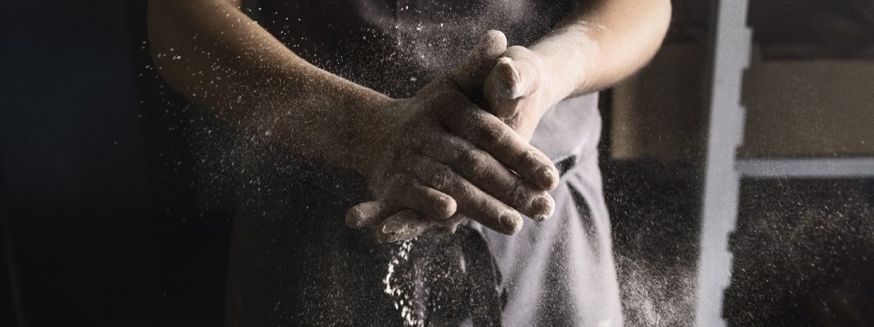
Eihän minulla ole rahaa!

Slide 15
Eihän minulla ole rahaa!
Yritysostoista kiinnostuneiden on turha pelästyä kauppahintoja suhteessa omiin säästöihin.
  Parhaassa tapauksessa 500.000 euron yrityskaupan voi järjestellä lähes kokonaan ulkoisella rahoituksella, jos säästöstä löytyy 20 000 euroa.
  Toki yrityksen tulee olla kannattava ja liiketoiminnan hyvässä kunnossa.
  Erittäin suuressa osassa yrityskaupoista kauppahinta on merkittävästi tätä pienempi.
  Esimerkki tosielämästä:
  Rahoitustarve
    Kauppahinta 500.000 eur
    Käyttöpääoma 50.000 eur
  Rahoitusratkaisu
    Omarahoitus
      Ostajien varat 20.000 eur
      FV:n Yrittäjälainat 80.000 eur
      Myyjän ”junior” 100.000 eur
    Pankin senior-luotot 300.000 eur
    Limiitti 50.000 eur
  Finnveran osuus rahoituksesta
    1) Yrittäjälaina max. 40.000 eur / hlö
    2) Takaukset 50% pankin luottoihin

Slide 16
Eihän minulla ole rahaa!
Yritystoimintaan liittyy tietysti aina riski
Liiketaloudelliset laskelmat on syytä tehdä huolella
Yrityksen ostohinnan ja rahoituksen laskentaan kannattaa aina käyttää ammattilaista
Rahoitusjärjestelyihin on paljon erilaisia vaihtoehtoja
  Yritysvälittäjän mukaan hyvien yritysten ostamiseen järjestyy aina rahoitus

Slide 17

Mistä niitä yrityksiä löytyy?

Slide 18
Mistä niitä yrityksiä löytyy?
Suomessa on useita yritysvälittäjiä
  Eniten yrityksiä löytyy näistä:
    Yritysporssi.fi
    Yrityskaupat.net
    Firmakauppa.net
  Googlaamalla löytyy lisää

Slide 19
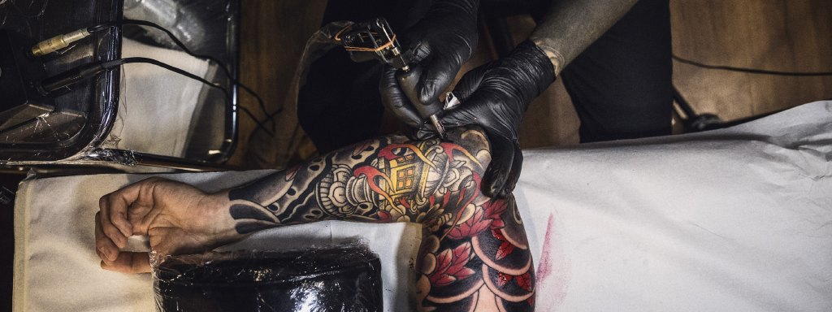
Se on ihan liian vaikeaa!

Slide 20
Se on ihan liian vaikeaa!
Ei tätä tarvitse tehdä yksin, neuvojia riittää:
  Uusyrityskeskukset
  Kaupunkien elinkeinoyksiköt, yritysneuvonta
  Suomen yrittäjien ov-koordinaattorit
  Yritysvälittäjät
  Seudulliset kehittämisyhtiöt
  Finnvera, pankit

Slide 21
Se on ihan liian vaikeaa!
Jos tunnistat kiinnostavan yrityksen, erityisesti jos yrittäjä on jo lähestymässä eläkeikää - ota yrittäjään suoraan yhteyttä!
Keväällä 2020 lahtelainen Kati Tuominen joutui asioimaan tutun hautaustoimistoyrittäjän luona ensimmäistä kertaa asiakkaana. Tuomisen isä oli menehtynyt ja yllättäen eteen tulleiden hoidettavien asioiden lista oli surun keskellä pitkä. Ammattilaisen myötätuntoinen apu oli välttämätöntä. Hautajaisjärjestelyiden lomassa tuli vaihdettua kuulumisia molemmin puolin. Tuominen kysyi yrittäjä Matti Varpilalta milloin tällä oli aikomus jäädä eläkkeelle. Aikomus kuulemma oli, mutta yrityksen jatkaja puuttui.
– Lupasin tuoda jatkajakandidaatin esittelyyn kymmenen minuutin kuluttua. Soitin miehelleni Rikulle ja menimme yhdessä ensimmäiseen neuvotteluun. Olimme puhuneet hautaustoimiston pyörittämisestä jo pitkään, mutta yrittäjän myyntihaluja tiedusteltaessa vuosia sitten, ei sellaisia vielä ollut, Kati Tuominen muistelee.

